Slide 1
東大圖資館資源利用教育 學術倫理與Turnitin操作

Slide 2
學術倫理
資訊倫理
使用圖書館資料庫、網際網路查詢、蒐集資料時，務必遵守相關資訊倫理
隱私權：重視個人資訊隱私權
精確性：查證資料正確性，並引註資料來源，不使用未經證實的資訊或斷章取義。
財產權：遵守授權範圍，謹慎合理使用資訊。
存取權：合法使用資訊科技，切勿不正當運用、存取他人資料。
學術倫理
泛指從事學術活動應遵守的基本道德規範， 研究生可能面臨的作業報告、論文寫作、擔任研究助理等。
欺騙問題：執行研究、撰寫過程不能有任何不誠實行為。
捏造：虛構論文內容或實驗數據。
竄改：美化或隱藏數據，以使試驗結果符合期望。
剽竊問題：將他人的論述、觀念、研究成果等據為已有。
Notes:
報告寫作的過程必然使用資訊科技幫助我們有效率地完成一篇好的論文或作業報告，當你使用圖書館資料庫、網際網路查詢、蒐集資料時，息息相關的資訊倫理請務必遵守。
學術倫理：泛指從事學術活動(大學生可能面臨的作業報
告、課程測驗、擔任研究助理等)應遵守的基本道德規範，
包括理性、客觀、一致、誠實、負責、合作、公平與開放。
剽竊(概念上)：通常指研究構想的剽竊。例如，引用文句的寫作用語，若會
導致讀者誤解為非原作者所作出的貢獻度（credits），即是剽竊行為。
抄襲(形式上)：凡是未依正規的方法，引用別人已經發表的研究論著者；
數位化時代，學術論著抄襲的情況更普遍!
竄改：如不完整的實驗記錄修改成完整；或保留符合期望的試驗結果，隱
藏不合期望的部分，美化資料或隱藏數據。
捏造：呈現虛構的研究包括論文內容、或實驗數據。

Slide 3
學術倫理
謹慎寫作
以摘要寫作：濃縮字句，摘出原文的主要論點。
以改寫寫作：用自己的話詮釋前人研究成果，同時注意註明出處。
以引述寫作：當需要引用他人文章到自己論文時，必須引雙引號、斜體字，或是獨立段落等方式區隔。
善用工具
匯出基本書目格式：利用資料庫提供標準引註格式的書目。
RefWorks(書目管理軟體)：以軟體協助自動產生正確地引用格式。
Turnitin (論文原創性比對系統)：透過資料庫比對，偵測是否抄襲。

Slide 4
學術倫理：引用與抄襲
抄襲
「抄錄他人作品以為己作」
不同學者、不同領域，對於抄襲有不同的定義，而且要看抄襲的是文字、文法，或是字詞的使用頻率等。
自我抄襲
研究者將自己之前的著作文字或構想重新呈現在新的作品中，卻沒有適當註明引用出處來源，讓讀者誤認為這些資訊都是全新的，此行為即為自我抄襲。
引用自台灣學術倫理教育資源中心 https://ethics-p.moe.edu.tw/startcourse/?t=10

Slide 5
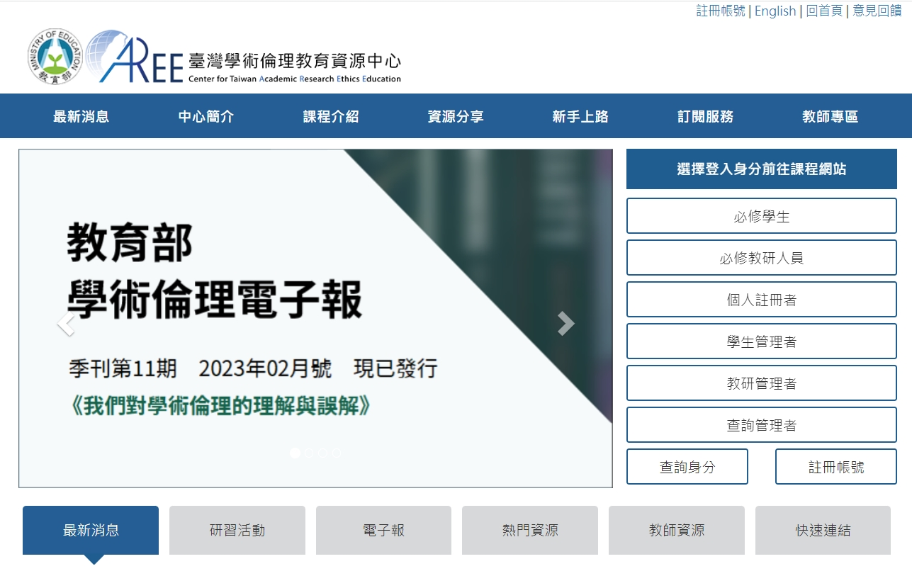
學術倫理：引用與抄襲
想了解更多關於研究倫理、學術誠信、學術寫作技巧…等，可參考「台灣學術倫理教育資源中心：https://ethics.moe.edu.tw/

Slide 6
Turnitin
功能
透過資料庫比對論文、作業，發表前自我檢核論文原創性。
上傳文章內容可支援30 種語言
只比對文字，不適用比對圖檔/方程式
適用檔案格式： Microsoft Word, Excel, PowerPoint, WordPerfect, PostScript, PDF(無加密、可辨識文字的PDF), HTML, RTF, OpenOffice (ODT), Hangul (HWP), Google Docs, 和純文字
資料庫來源
公開網頁資訊
學生論文作業
期刊雜誌

Slide 7
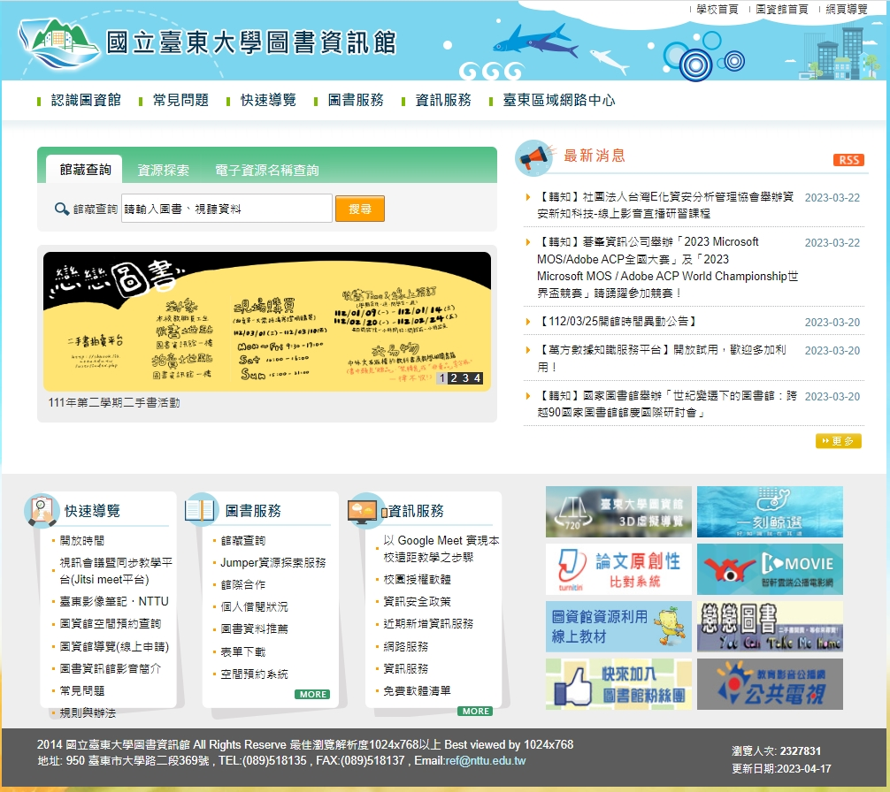
Turnitin

Slide 8
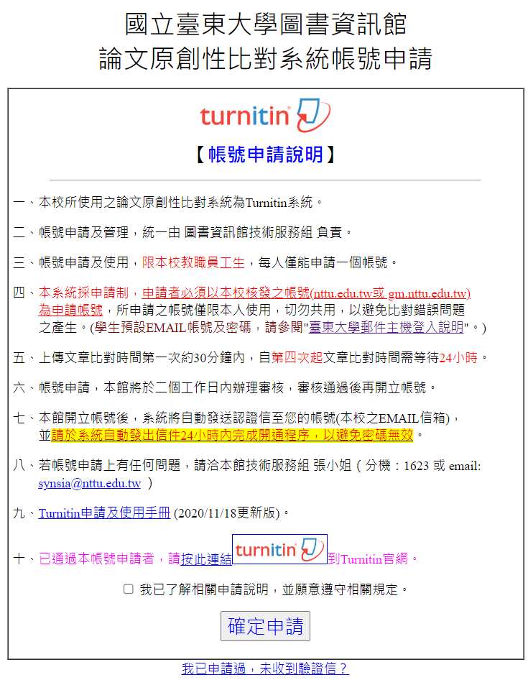
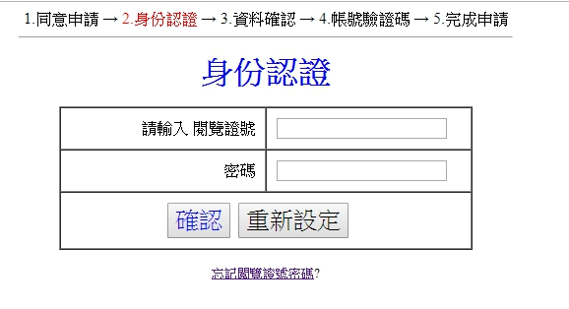
Turnitin
學號+00
身分證後4碼
資料驗證務必使用學校信箱為申請帳號

Slide 9
學校信箱
每位東大在學學生都有兩組學校信箱可以使用
WebMail
@ms11*.nttu.edu.tw
110學年(含)後入學，帳號統一為
u+學號
109學年前入學：
大學部：學號前加ｕ (例：u10501001) 研究所：學號前加 g (例：g10501001) 進修部：學號前加 b (例：b10501001)
完整帳號為： 帳號＠ms112.nttu.edu.tw （ms112是112學年入學） 如大學部：u11201001@ms112.nttu.edu.tw
預設密碼：身分證字號後四碼加出生月日四碼
Gmail
@gm.nttu.edu.tw
帳號：學號@gm.nttu.edu.tw
預設密碼：身分證字號後四碼加出生月日四碼

Slide 10
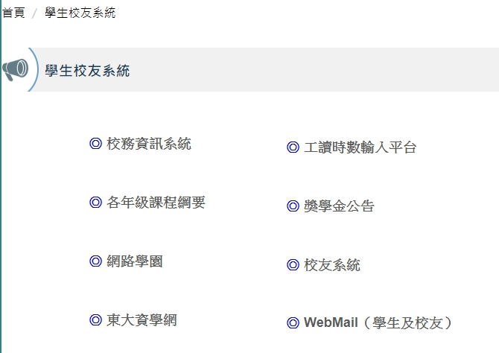
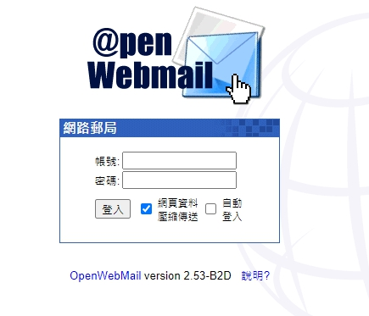
學校信箱
台東大學首頁>學生校友系統>WebMail

Slide 11
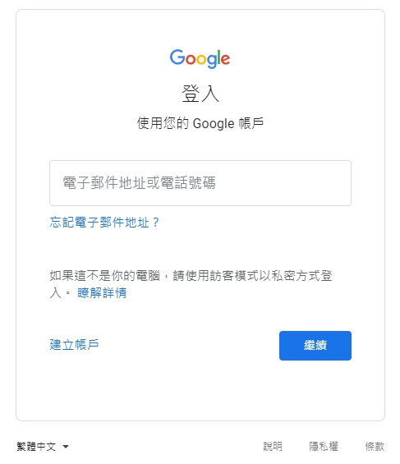
學校信箱
個人使用儲存容量為 15GB，超過使用量帳號將會被停權。
學生帳號於入學後建立，無須申請，預設帳號為
學號@gm.nttu.edu.tw
預設密碼為身分證後四碼 + 生日月日四碼
使用說明：
https://lic.nttu.edu.tw/ct.asp?xItem=6515&ctNode=1058&mp=1

Slide 12
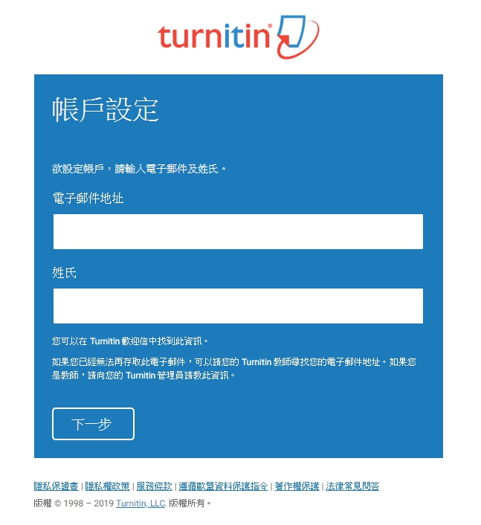
Turnitin
1

Slide 13
Turnitin
2
記得到信箱收信！

Slide 14
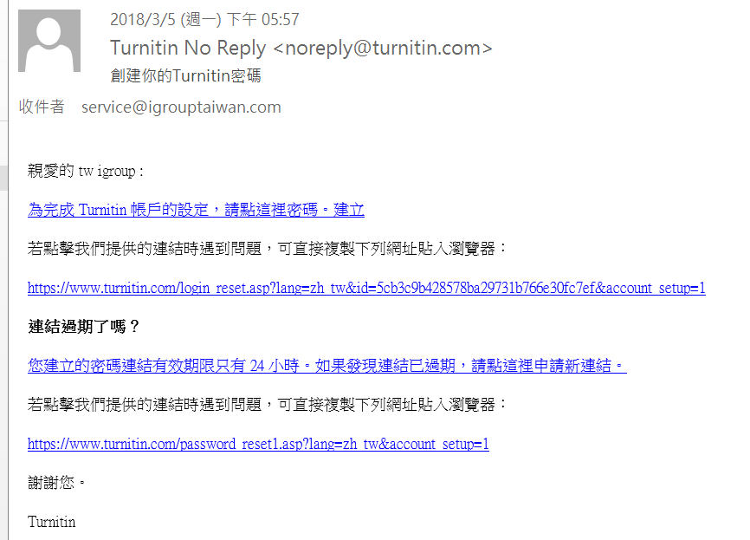
Turnitin
3

Slide 15
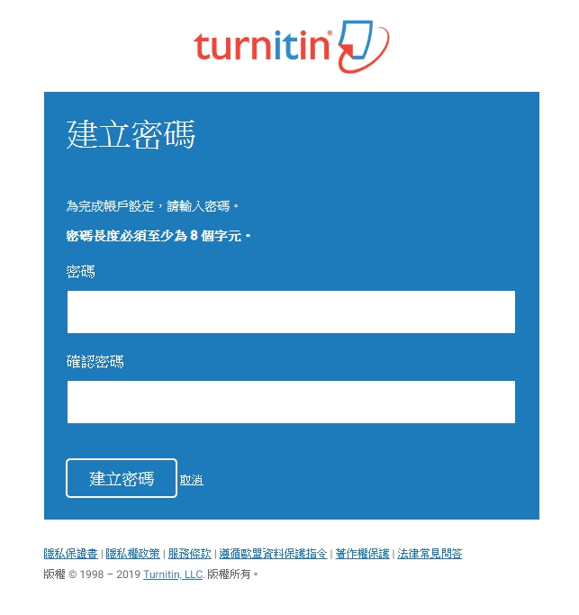
Turnitin
4

Slide 16
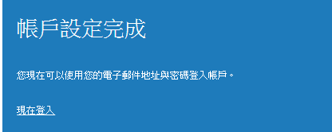
Turnitin
5

Slide 17
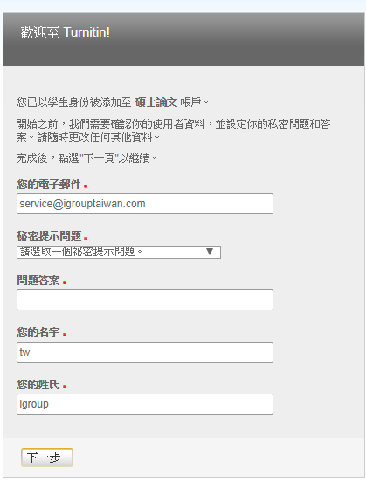
Turnitin
6

Slide 18
Turnitin
7

Slide 19
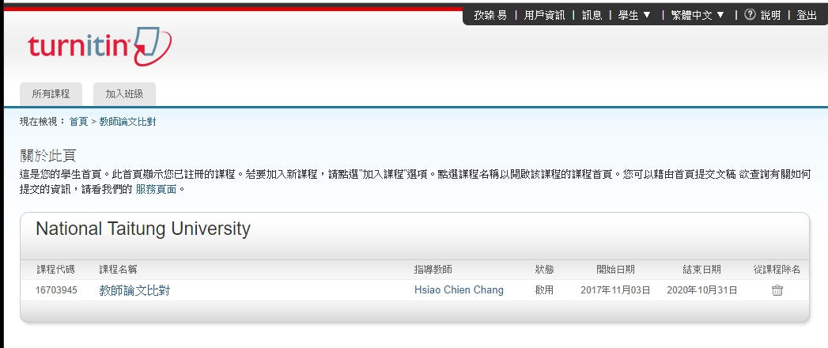
Turnitin
修改個人資料
變更密碼
瀏覽系統維護訊息
課程通知訊息
顯示登入帳號身分別
平台語言切換
學生論文比對

Slide 20
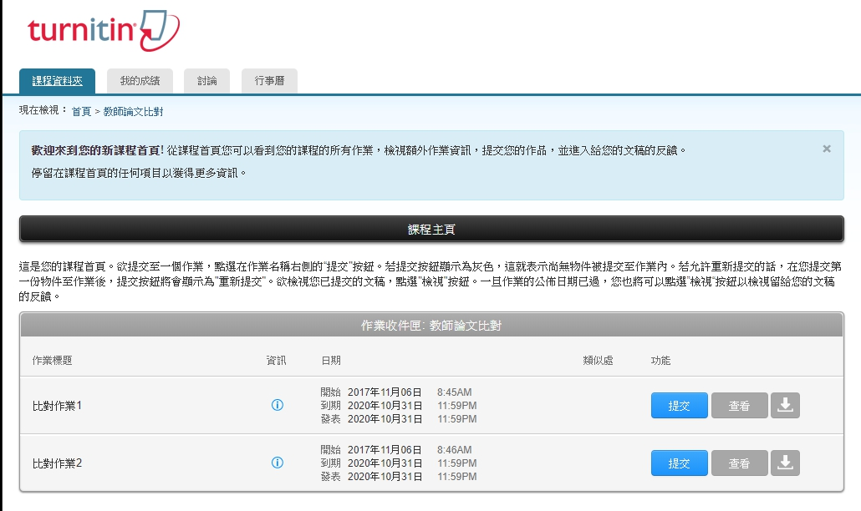
Turnitin

Slide 21
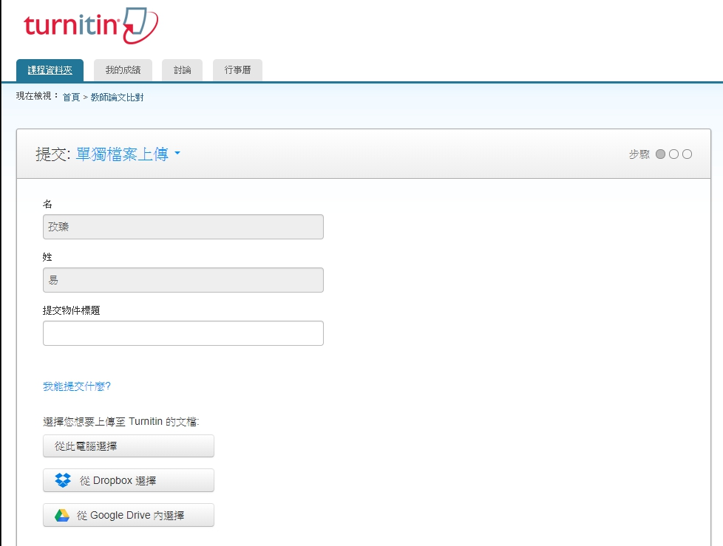
Turnitin

Slide 22
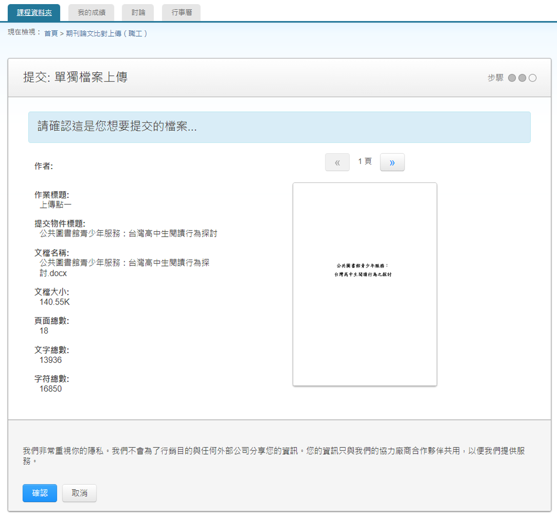

Slide 23
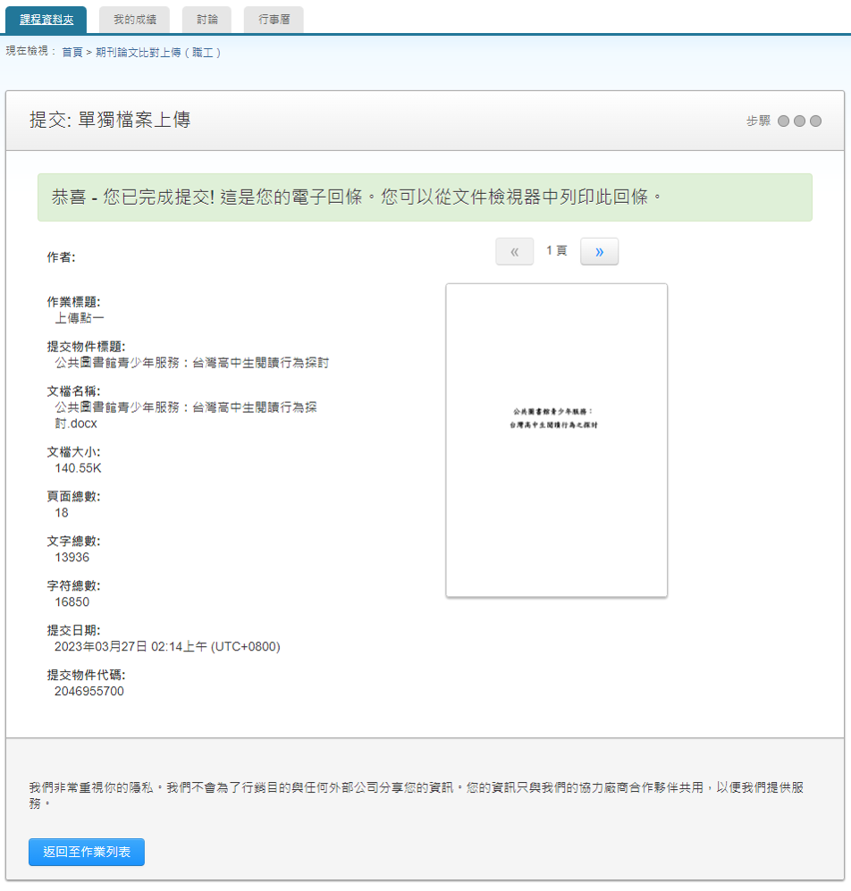

Slide 24
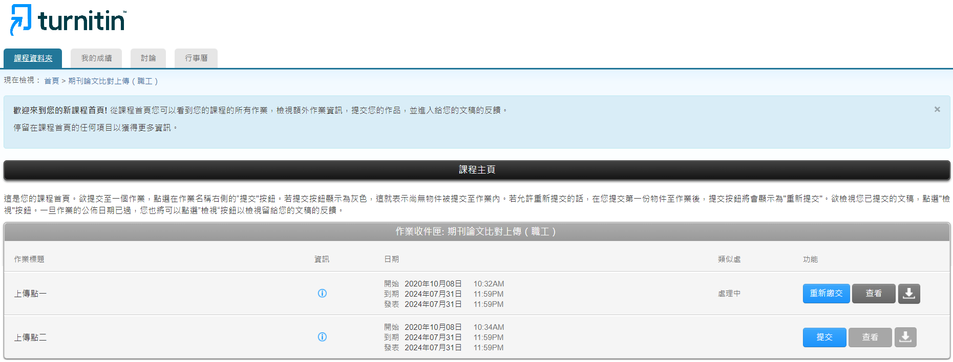
顯示”處理中”表示正在比對中，尚無法產生報告，建議可先登出系統。
第一次提交的比對時間約30分鐘內。
下載電子回條、上傳的檔案

Slide 25
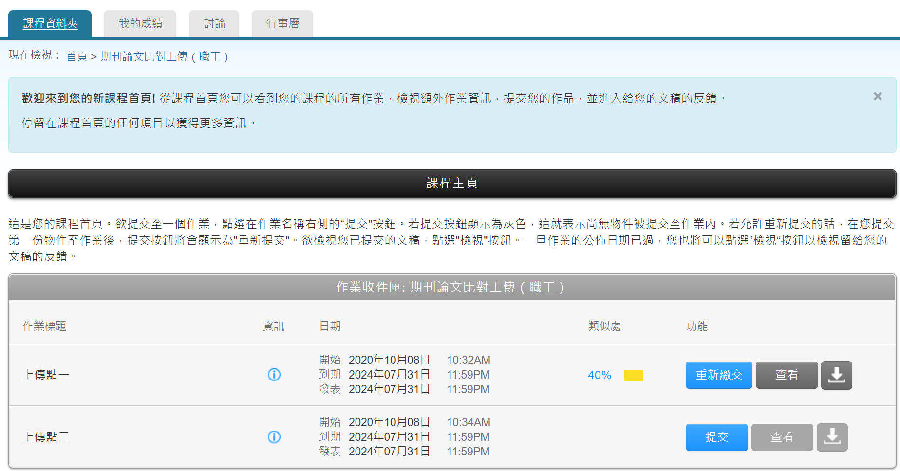
Turnitin
相似性百分比
上傳文稿與網路/期刊/學生論文相似的比例
建議維持20~30%以下； 國際期刊<15%
重新繳交文稿： 新文稿會覆蓋舊的檔案； 3次重新繳交後，必須等候24小時才能獲得新的相似度報告。是累計的，不會重設，請特別注意！！！

Slide 26
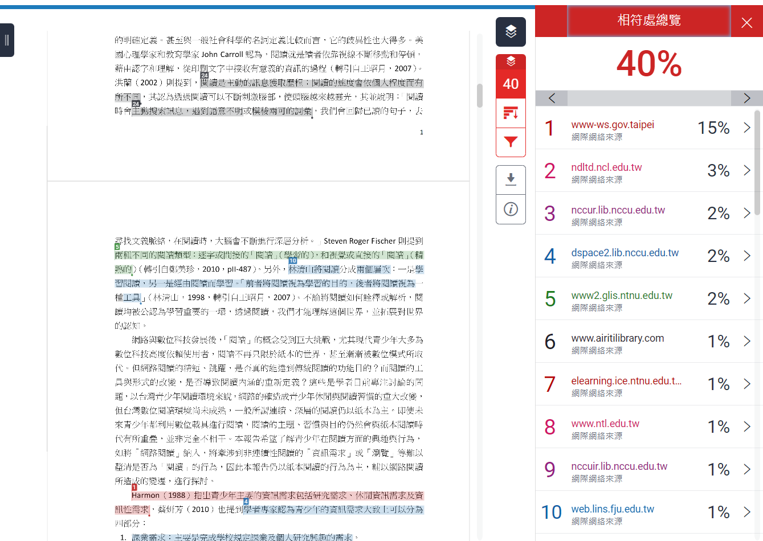
顯示所有可能相似的出處來源與百分比

Slide 27
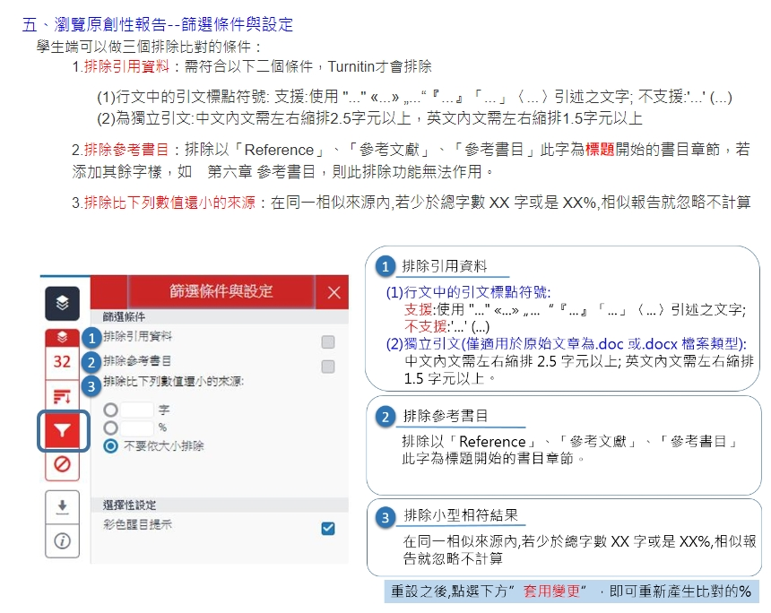
https://lib.video.nccu.edu.tw/p/turnitin-student4

Slide 28
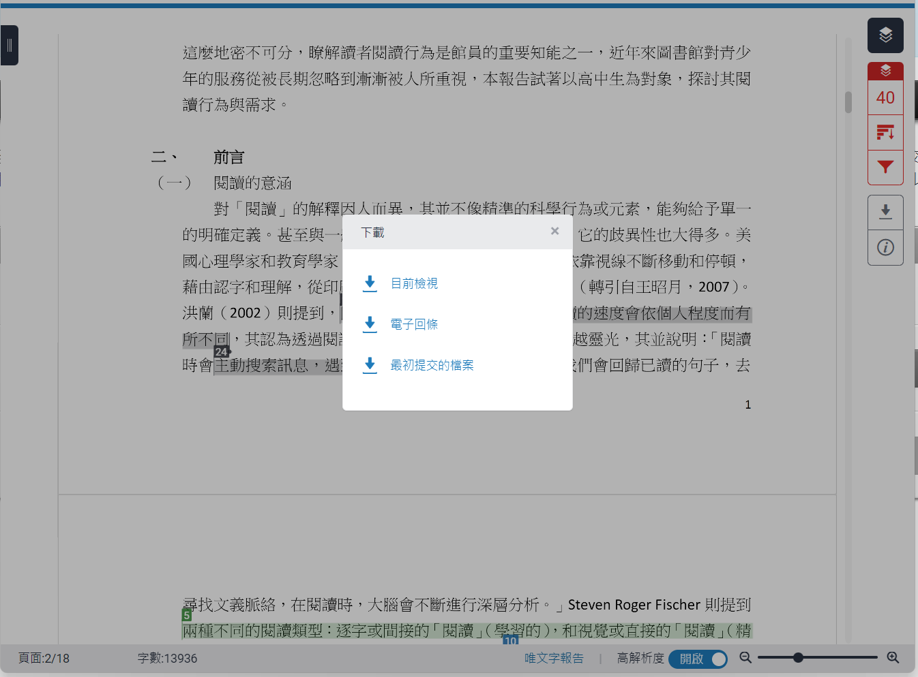

Slide 29
Turnitin
相似度百分比
非代表抄襲的絕對指標
比對結果百分比數值
低，不代表沒有抄襲；高，不代表有抄襲。
造成相似%偏高的原因
❶不具抄襲意義的字詞 如:專有名詞、常用詞句、目錄格式、參考文獻列表…等
❷雖引述他人作品文字，但已有標示參考來源 如:
1.中華民國憲法第7條：「中華民國人民，無分男女、宗教、種族、階級、黨派，在法律上一律平等。」 2.根據統計資料顯示，2013年因流感死亡的人數有71位,其中16.9%患有糖尿病 (衛福部統計處, 2015)。
❸比對到自己的文章，包含曾經上傳的作業或公開發表過的文章。

Slide 30
Turnitin：常見問題
相似度%多少才適切?
學生與教師個案討論相似度百分比指標的準則或參考欲投稿的期刊出版社官方網站。
上傳後等很久都沒有出現結果?
可能網路延遲，嘗試重新整理瀏覽器
若內容長度超過百頁，系統需較長時間去做比對，建議稍後再登入查看報告
上傳作業時, 系統一直顯示失敗
檢視檔案是否過小或過大(至少要有20字，100MB以下)
若上傳PDF檔，請檢查是否有加密

Slide 31
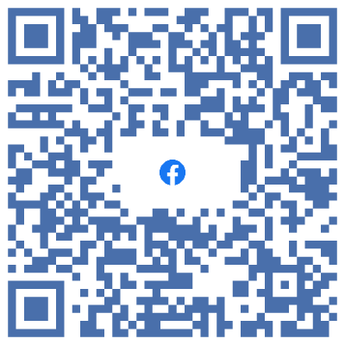
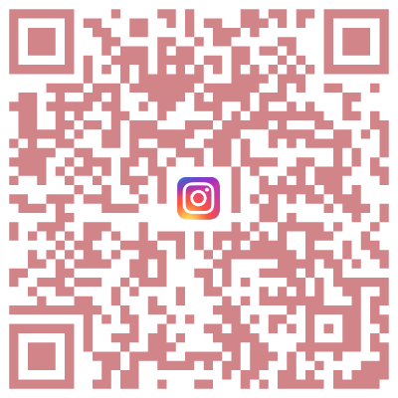
遇到問題了該怎麼辦?
電話：圖資館讀者服務組089-518135#1614、1618或1619
歡迎加入圖資館Facebook粉絲團 請搜尋：「國立臺東大學圖書館FB」https://www.facebook.com/nttulib
歡迎加入圖資館IG
請搜尋：「國立臺東大學圖書館IG」 https://www.instagram.com/nttulic/

